Slide 1


解决问题
R·六年级下册

Slide 2



新课导入
生活中，商家为了吸引顾客或扩大销售量，经常搞一些促销活动，你都知道哪些促销方式?
打折销售
有奖销售
返券或返现金销售

Slide 3

探索新知
某品牌的裙子搞促销活动，在A商场打五五折销售，在B商场按“每满100元减50元”销售。妈妈要买一条该品牌标价230元的裙子。
（1）在A、B两个商场买，各应付多少钱？
（2）选择哪个商场更省钱？

Slide 4
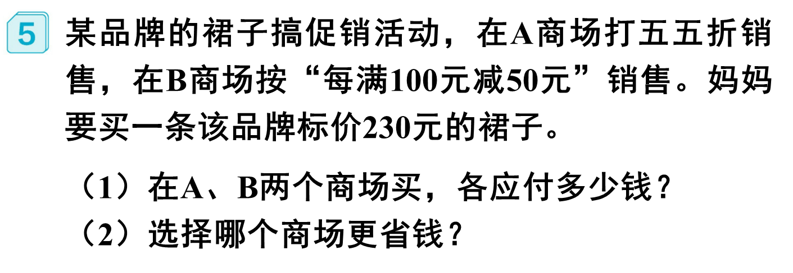
阅读与理解
“每满100元减50元”是什么意思？
就是在总价中取整百元部分，每个100元减去50元；不满100元的零头部分不优惠。

Slide 5
分析与解答
在A商场买，直接用总价乘55%就能算出实际花费。
230×55%＝126.5（元）
在B商场买，先看总价中有几个100，230里有2个100；然后从总价中减去2个50元。
230－50×2＝130 （元）
126.5＜130

Slide 6

回顾与反思
如果在B商场购买这条裙子，相当于打几折呢?
130÷230≈56.5%
看来买230元的东西，每满100元减50元不如打五五折实惠。

Slide 7
想一想“每满100元减50元”和打五五折哪种促销方式更实惠？
（1）在什么情况下两种促销方式的结果是一样的？
（2）在什么情况下两种促销方式的结果相差的不多？
（3）在什么情况下两种促销方式的结果会相差很多呢？

Slide 8
选择。(将正确答案的字母填在括号里)
总价为( )元时，每满100元减50元比打五五折划算；总价为( )元时，每满100元减50元与打五五折差不多；总价为( )元时，打五五折比每满100元减50元划算得多。
A.290 B.300 C.334 D.390
B
C
AD

Slide 9

某品牌的运动鞋搞促销活动，在A商场按“每满100元减40元”销售，在B商场打六折销售。妈妈准备给小丽买一双该品牌标价120元的运动鞋，在A、B两个商场买，相差多少钱？
【教材P12 做一做】

Slide 10
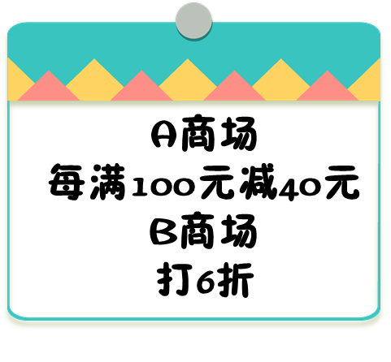
买一双标价120元的这种品牌的旅游鞋。
A商场：120-40=80（元）
B商城：120×60%=72（元）
80-72=8（元）
答：在A、B两个商场买，相差8元。

Slide 11
随堂练习
【教材P14 练习二 第9题】
1. 爸爸想在网上书店买书，A店打七折销售，B店每满69元减19元。如果爸爸想买的书标价为80元，在A、B两个书店买，各应付多少元？相差多少钱？
A书店：80×70%＝56（元）
B书店：80－19＝61（元）
相差：61－56＝5（元）
答：在A店应付56元，B店应付61元，相差5元。

Slide 12
2. 百货大楼搞促销活动，甲品牌鞋每满200元减100元，乙品牌鞋“折上折”，就是先打六折，在此基础上再打九五折。如果两个品牌都有一双标价220元的鞋，买哪个品牌更便宜？
【教材P14 练习二 第8题】

Slide 13
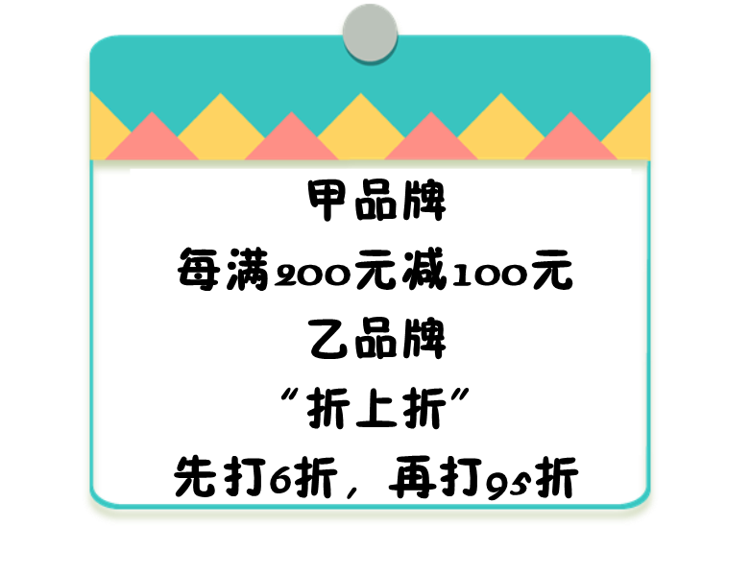
一双标价220元的鞋，买哪个品牌更便宜？
甲：220-100＝120（元）
乙：220×60%×95%＝125.4（元）
125.4＞120
答：买甲品牌更便宜。

Slide 14
【教材P14 练习二 第11题】
3. 2021年我国液晶电视机产量为17424.3万台，比2020年增长﹣9.5%。2020年我国液晶电视机产量为多少万台？（得数保留一位小数。）
解决这个问题就是：已知比一个数少9.5% 的数是17424.3万，求这个数是多少。
17424.3÷(1－9.5%)≈19253.4(万台)
答：2020年我国液晶电视机产量为19253.4万台。

Slide 15

课堂小结
同学们，今天的数学课你们有哪些收获呢？

Slide 16
巩固练习
1.我会填。
商场促销，按“每满100元减10元”的方式销售就是在总价中取( ) 元部分，每个100元减去( )元，不满100 元的零头部分不优惠。
整百
10
选自“状元成才路”系列丛书

Slide 17
(2) 某品牌的电话手表搞促销，“每满100元减30 元”，状状想买一块该品牌电话手表，标价650元，可以优惠( )元，实际需要付( )元。
180
470
选自“状元成才路”系列丛书

Slide 18
2.我会选。(将正确答案的序号填在括号里)
一件衬衣368 元，现在打八折出售，要求比原价便宜了多少，列式为( )。
A.368× 80% B.368 × (1 ＋ 80%)
C.368 × (1－80%) D.368 × (1－8%)
C
选自“状元成才路”系列丛书

Slide 19
(2) 一台饮水机500元，商场的优惠活动是每满400元立减100元，相当于这件商品打( )折。
A.一 B.二五 C.七五 D.八
D
选自“状元成才路”系列丛书

Slide 20
3. 成成妈妈用分期付款的方式购买一部价格为4800元的手机，她选择了分6个月还款的方式，还款总额包括买手机的费用和分期付款手续费，手续费为手机现价的8%，成成妈妈平均每月应还款多少元？
4800×(1＋8%)÷6＝864(元)
答：成成妈妈平均每月应还款864元。
选自“状元成才路”系列丛书

